Slide 1




GESTIONE BIGLIETTERIA
AEREA
A cura di Aloi Eugenio

Slide 2
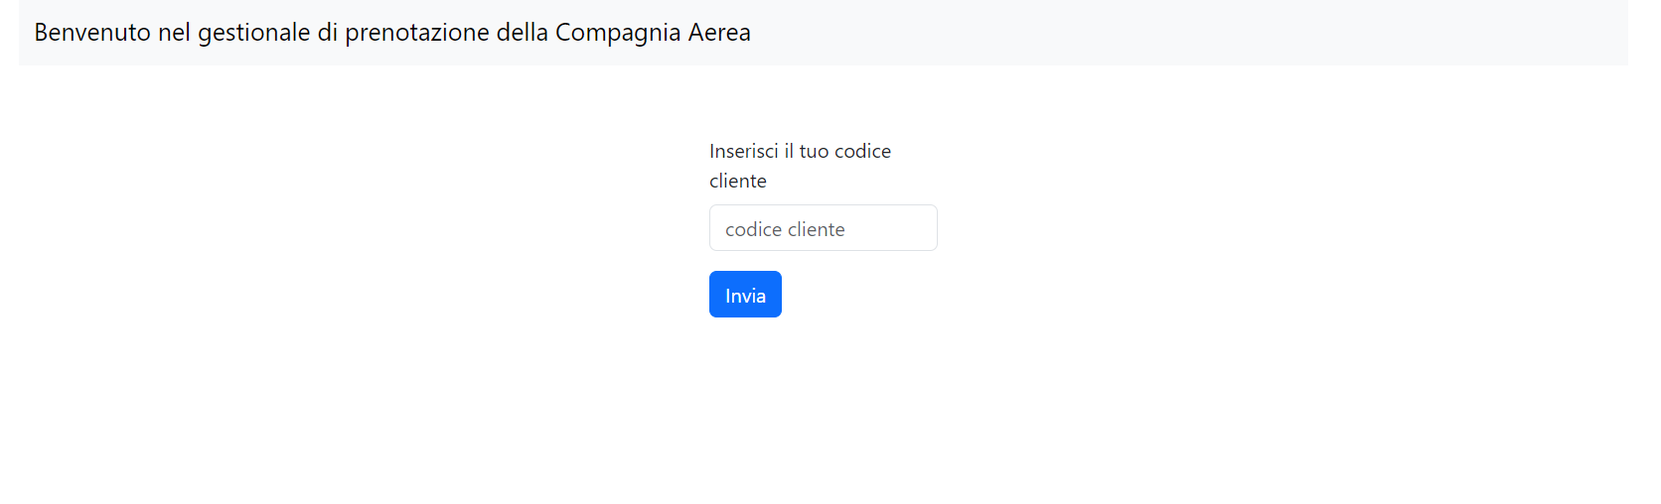
L'utente si deve loggare per accedere al portale. Se non esiste non può accedere

Slide 3
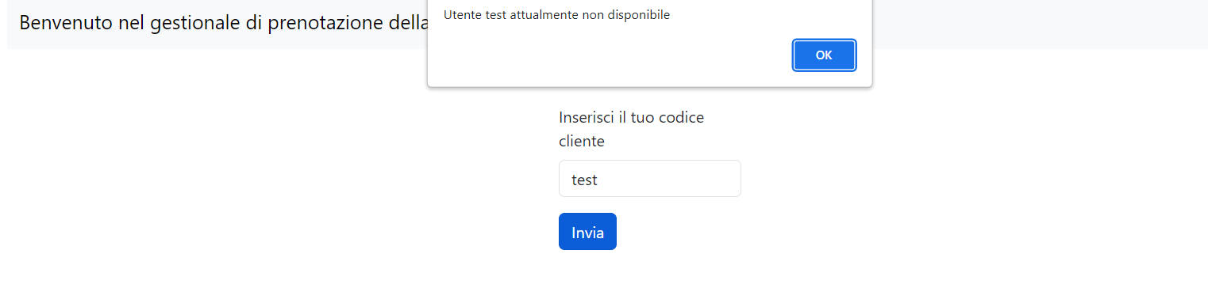
Appare un messaggio in caso di utente non registrato

Slide 4
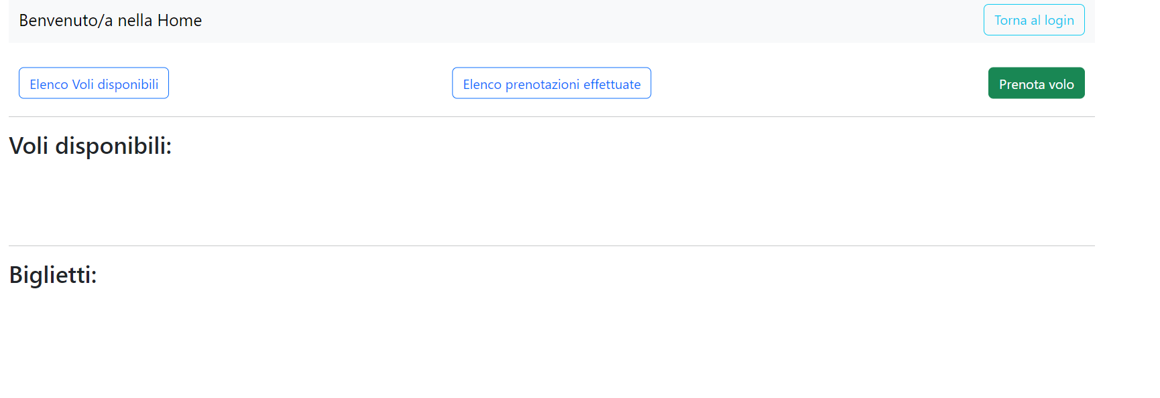
La home page si presenta con 4 funzionalità distinte

Slide 5
Elenco voli disponibili

Slide 6
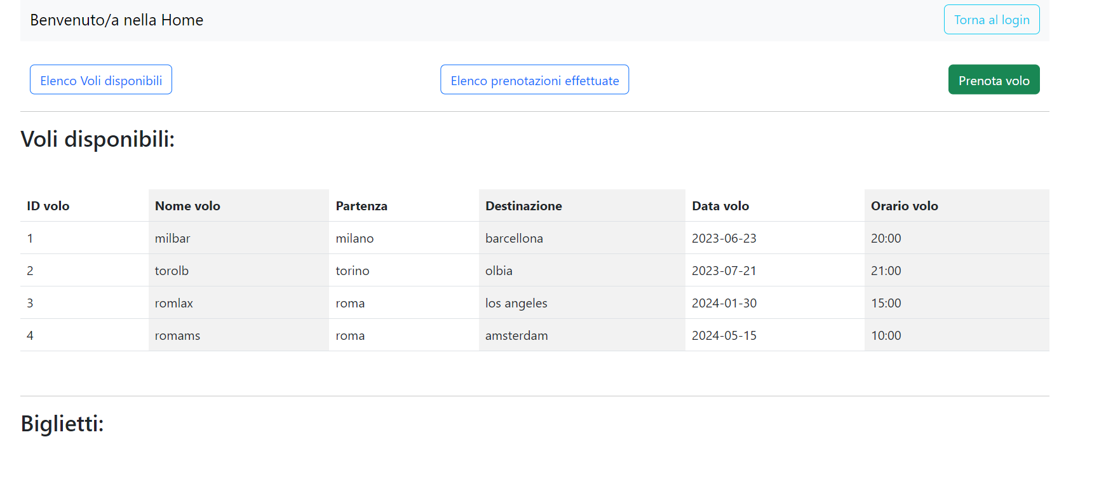
Elenco voli disponibili

Slide 7
Elenco prenotazioni effettuate

Slide 8
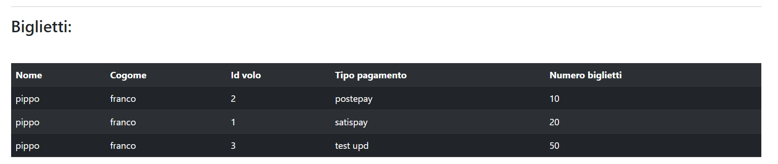
Elenco prenotazioni effettuate

Slide 9
Prenotazione di un nuovo volo

Slide 10
Ritorno alla pagina di login

Slide 11
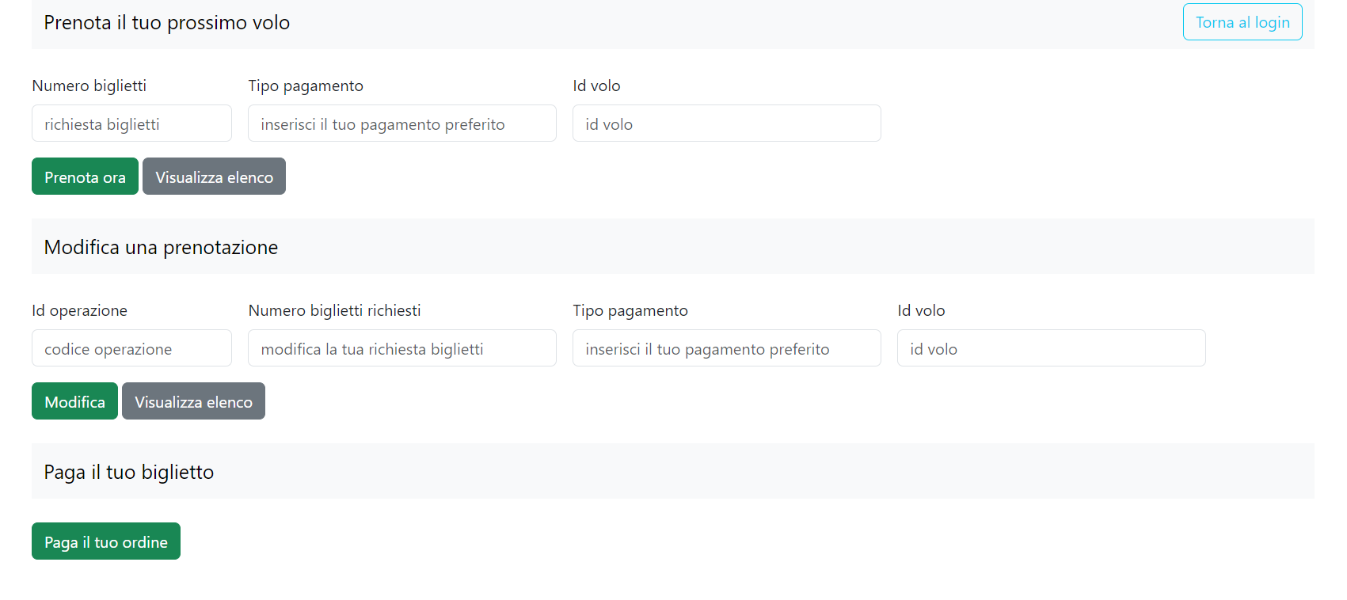
La pagina prevede 5 funzionalità

Slide 12
La possibilità di prenotare un nuovo volo

Slide 13
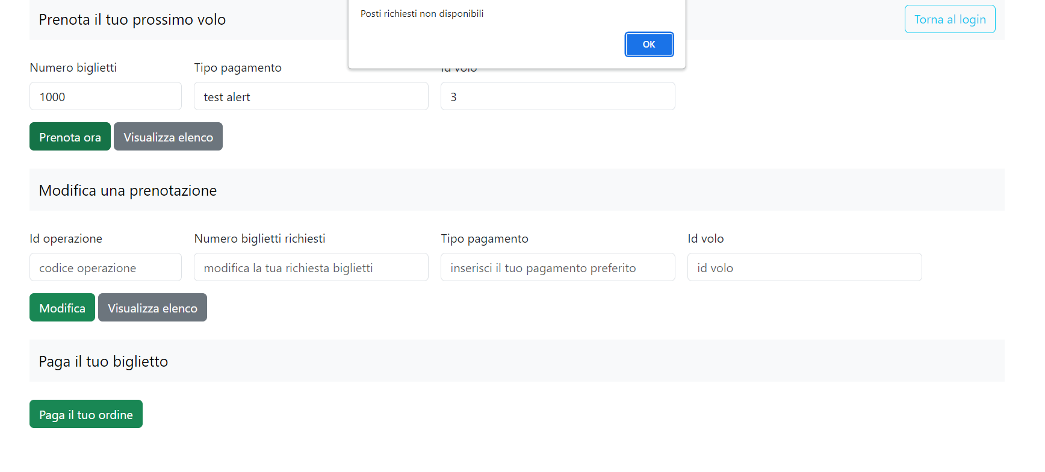
In caso di richiesta eccessiva appare un messaggio

Slide 14
La possibilità di modificare il numero di biglietti per un volo

Slide 15
Pagare l'ordine

Slide 16
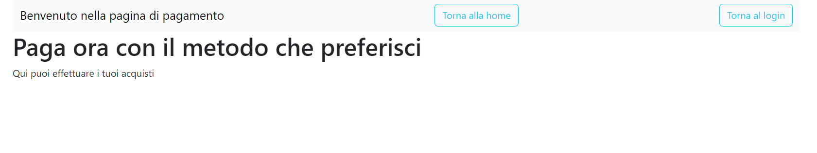
Pagina di pagamento

Slide 17
Ritornare alla Home

Slide 18
Ritornare alla Login

Slide 19
GRAZIE PER
L'ATTENZIONE

